Slide 1
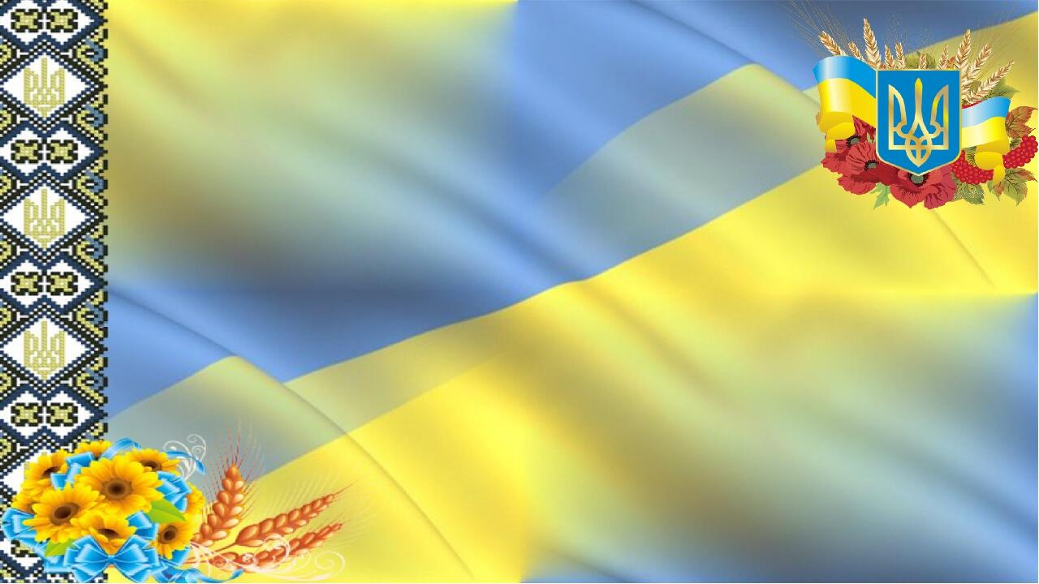


Сучасні діти- діти нової свідомості.
Як не втратити майбутнє.

Slide 2

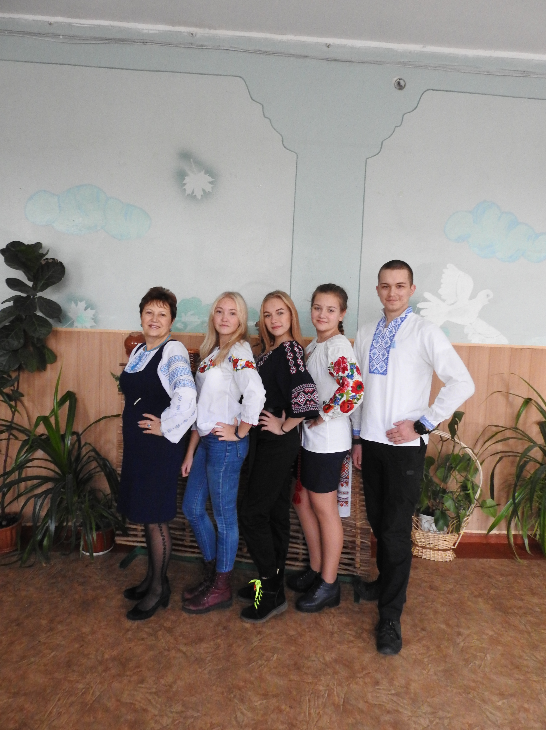
Роль і значення мови в українській школі й державі.
Виконала викладач української мови та літератури Дніпровської академії музики Зубенко Наталія Миколаївна

Slide 3
Подумаймо разом!
Чим є мова для нас, українців?
Це питання задавали собі дуже багато людей: науковці, релігійні діячі, педагоги й політики.

Slide 4
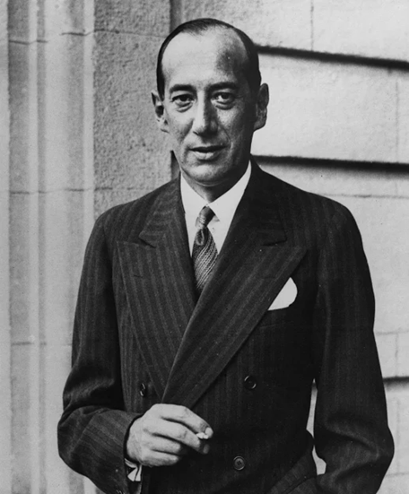
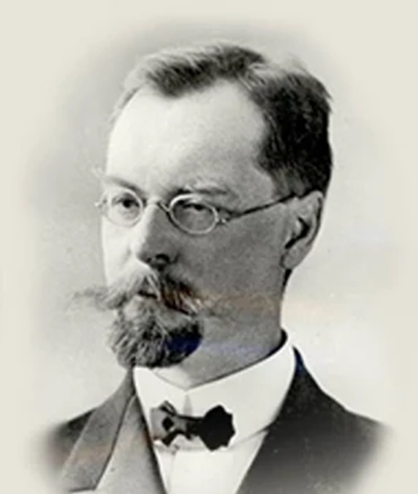
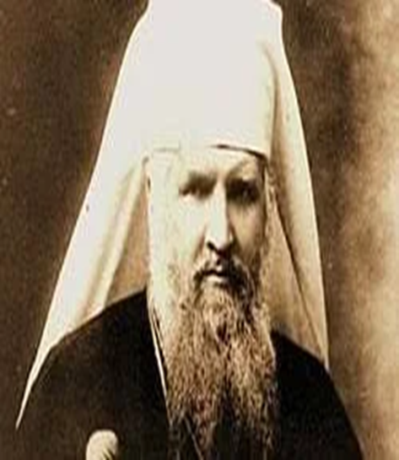
«Мова – це перший і останній бастіон захисту держави»,- стверджував міністр закордонних справ Польщі Юзеф Бек 1939 р.
«Зденаціоналізована маса ніколи не побудує потужну економіку»,-Олександр Потебня– фольклорист, мовознавець, літературознавець, професор Харківського університету 2 пол. ХІХ століття.
Очільник УГКЦ
Андрей Шептицький: «Української мова-найважливіший фактор для розвитку держави та ціональної ідентичності , вона є символом української культури, історії та національної самобутності»
«Коли я молюся чужою мовою, то уста моляться, а серце мовчить».
Апостол Павло

Slide 5
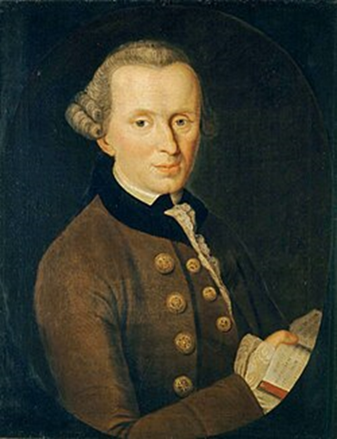
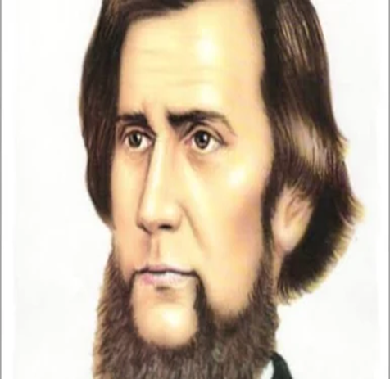
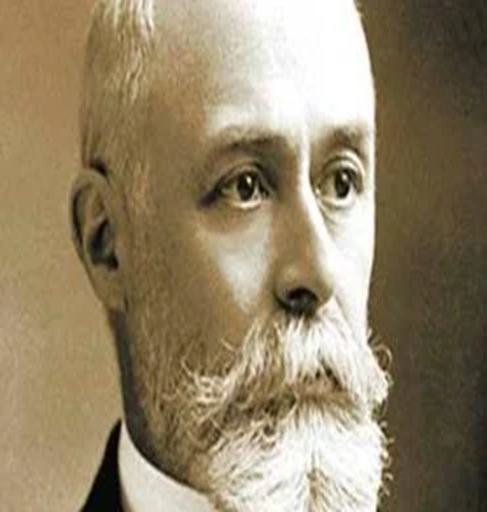
«Той народ, який не користується своєю мовою, — це сміття історії», — Іммануїл Кант- родоначальник німецької класичної філософії.
Педагог, автор підручників Костянтин Ушинський говорив: «Відберіть у народу все, і він зможе його повернути, але відберіть мову, і він уже ніколи більше її не створить. Якщо зникла мова в устах народу, вимер і народ».
Щоб перемогти будь- який народ, треба знищити все, чим пишається нація – мову, літературу, музику. А коли все це буде знищено, перемогти їх можна буде голими руками
( інструкція відділу пропаганди РФ).
Бісмарк- перший канцлер Німецької імперії: «Там, де програє учитель і священник, заходить окупант».
«Основна причина занепаду нашої мови і держави – це національне відступництво українців», – казав Іван Пулюй -професор, ректор Німецької вищої технічної школи в Празі, державний радник з електротехніки Богемського королівства, фізик, перекладач Біблії укр. мовою.

Slide 6
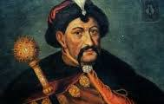
Мова – це головний чинник творення нації, її психотип, тому у москалів основна риса – це мат, а в українців навіть вороженьки із пестливим суфіксом – еньк.
Мова- не лише засіб спілкування, але й фундамент національної ідентичності, скарбниця культурних надбань та духовний код нації. Вона формувалася протягом багатьох століть, увібравши в себе історичний досвід нашого народу.
Українська мова в школі є не лише навчальним предметом, а й потужним інструментом формування національної ідентичності , спрямована на розвиток комунікативних навичок, критичного мислення та любові до рідного слова.
Богдан Хмельницький: «Межі мови – це межі України».
На врученні премії Російського географічного товариства Путін запитав у школярів, де закінчуються межі Росії. І коли учень відповів, що біля Берингового пролива, то Путін його виправив: « Ні, ніде не закінчуються».
Мова- це КОРДОНИ держави.
Протягом століть наша мова пережила численні випробування, заборони та утиски, але завжди відроджувалася завдяки незламному духу народу.

Slide 7
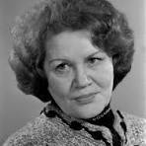
Питання мови сьогодні найболючіше для України.
Мова — це не лише спосіб спілкування. Вона є кодом культури, пам’яттю народу, кордоном і основою державності. У різні часи українська мова ставала символом боротьби за незалежність: від Кирило-Мефодіївського братства й «Просвіти» до сучасної війни, де мова є маркером ідентичності та єдності.
Для науковців мова — це об’єкт дослідження, носій знань.
Для релігійних діячів — засіб молитви та духовного єднання з Богом.
Для педагогів — головний інструмент формування мислення та виховання нових поколінь.
Для політиків — основа державної політики, національної безпеки та міжнародного іміджу.
Сьогодні, під час війни, питання мови набуває особливого значення. Адже так ми відмежовуємося від агресора і відновлюємо власну суб’єктність.
Ліна Костенко: «Нації вмирають не від інфарктів, спочатку їм відбирає мову».
Тому піднімати це питання зараз — не лише доречно, а й життєво необхідно. Якщо мовне питання залишити на самовирішення, воно вирішиться на користь імперії.

Slide 8
Кожен з нас стикався з проблемою, що учні на уроці говорять українською, але виходять в коридор або зі школи і говорять російською мовою. Як нам допомогти їм перейти на рідну мову?
Поділіться, будь ласка, як Ви вирішуєте це питання?Поділіться, будь ласка, своїм досвідом.

Slide 9
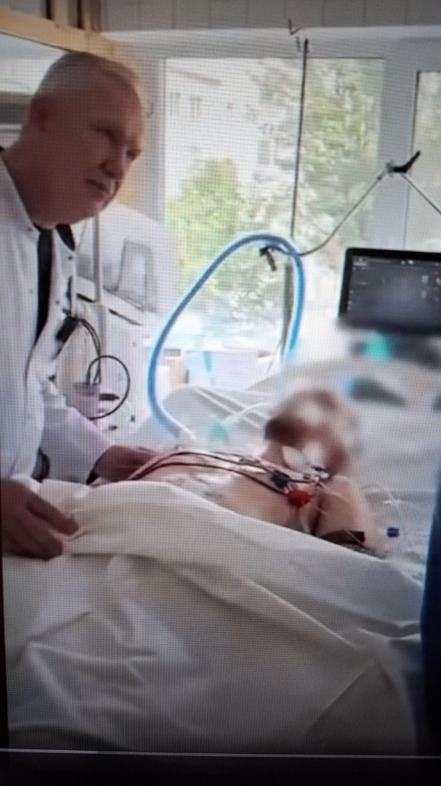
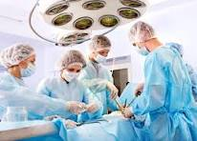
Скільки часу треба нам для відродження мови в усіх сферах життя, а, відповідно, і суб’єктності держави?
Поділіться своїми думками.
Приклад лікарні ім.Мечникова у Дніпрі.
Наказ головного лікаря С. Риженка про перехід усіх працівників на державну мову. За тиждень всі заговорили українською, бо цього вимагали умови реабілітації військових. Тому працівники, які не зможуть цього зробити в цей термін, мають бути звільненими.

Slide 10
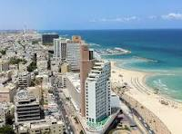
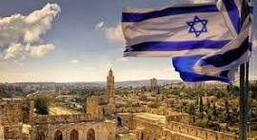
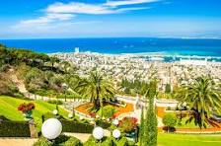
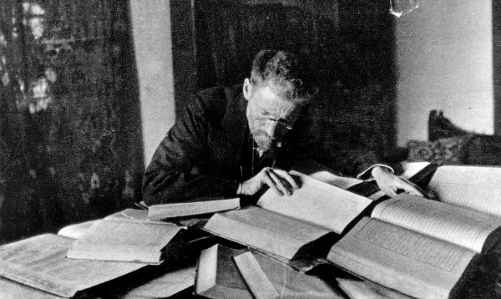
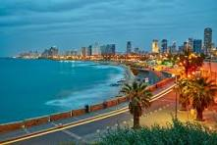
Цікавий приклад нам подає Ізраїль. Іврит до початку 20 ст. був мертвою мовою, якою користувались лише в літургіях. І лише з 2018 р. іврит став єдиною офіційною мовою в державі.
Як за 77 років існування Ізраїлю (з 1948року) близько 10 млн. людей заговорило івритом?
Повернення івриту до загального використання унікальне. Немає інших прикладів серед сучасних мов, щоб якась із стану мертвої перетворилася на загальновживану з майже десятьма мільйонами носіїв.
Бен Єгуда- батько сучасного івриту- 40 років ходив по Єрусалиму і говорив: «Євреї, спілкуйтеся івритом!» Його вважали божевільним, але він зробив майже неможливе — він не просто закликав, а створював нову мовну реальність:
1-особистий приклад- у його родині говорили лише івритом;
2- мовні інституції — словники,газети, школи, телебачення, музика;
3- державна політика —у Ізраїлі освіта, армія і робота стали єврейськомовними.Тобто іврит отримав економічну й культурну цінність: без нього не можна було інтегруватися у спільноту.
Не знаєш івриту – не можеш отримати ні роботи, ні освіти.
Ось чому сьогодні Ізраїль – це багата, суверенна держава, з якою рахуються в світі.

Slide 11
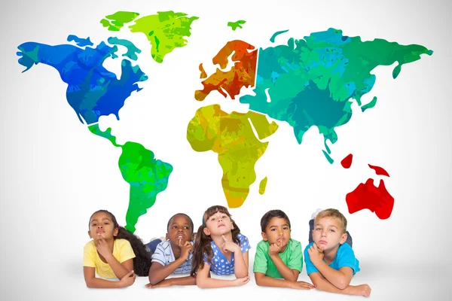
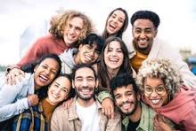
Зараз дуже багато говорять, що світ глобалізується, ідентичність втрачає своє значення, в Європі немає кордонів, всі знають англійську мову або російську. А у нас знову «мовне питання».
Є думка, що Україна- це багатонаціональна держава. То може не перейматись?
Будь ласка, дайте відповідь. Що Ви про це думаєте?

Slide 12
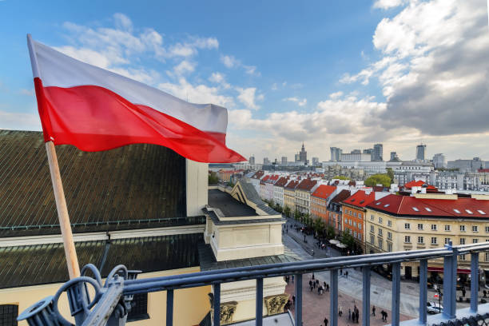
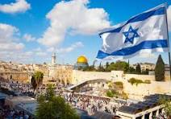
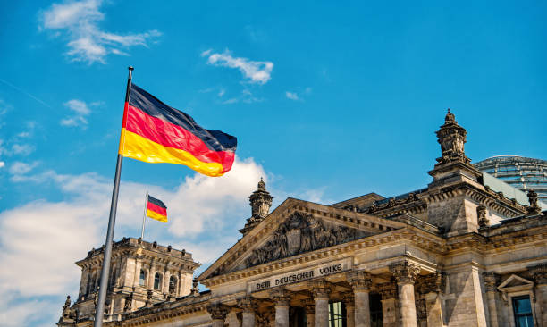
За міжнародними усталеними нормами, якщо в державі проживає 50% одного етносу, то це національна держава.
За переписом 2001 року в Україні проживало 77,8% українців. Згідно опитування 2017 року, 90,6% вважали себе українцями. Україна – це мононаціональна, моноетнічна держава. Хоч у нас проживають представники інших етносів, це не робить державу багатонаціональною. Так само і Польща, і Китай, і Ізраїль чи Німеччина теж є національними . Конституція Ізраїлю складається з «Основних законів». Головний з них, « Ізраїль – національна держава єврейського народу», де єврейський народ реалізує своє право на самовизначення. Тобто Ізраїль існує для євреїв в першу чергу, хоч там живуть представники різних національностей.

Slide 13
Те саме і з іншими європейськими державами, які є суверенними, розвиненими і незалежними. А чужими мовами говорять лише КОЛИШНІ КОЛОНІЇ.
Автохтонне населення України – це українці та кримські татари.
Єдиним державотворчим народом є українці. Бо саме вони створили цю державу. Це наша історична батьківщина, тому ми маємо свою мову, культуру і традиції. І саме ми маємо встановлювати правила і закони в своїй країні, а не представники національних меншин, які хочуть, щоб українці жили саме за їх встановленими правилами.
Так українці, потрапивши в чужу державу, підлаштовуються під неї. Вчать мову, культуру, історію. Живуть за законами цієї держави, за їх правилами. Міт про багатонаціональність України був запущений московією з метою введення двомовності в Україні, щоб знищити ідентичність і завадити побудові національної держави, поставити під сумнів право визначати українцям свою долю .

Slide 14
Чи існують російськомовні українці?
Російськомовні українці –українці за громадянством та ідентичністю, які користуються російською мовою у побуті.
Це не етнічна група й не національна меншина. Це неіснуюча нація. Як не існує в світі французькомовних німців або німецькомовних росіян, бо мова для них— лише засіб спілкування, а не показник належності до окремої нації. Російськомовні українці - це не росіяни, які є нацменшиною в Україні. Тому держава не може захищати їх інтереси як спільноту росіян, яким Конституцією гарантовані ті самі права, як і українцям (ст. 11, 53 Конституції України)
«Російськомовні українці" ≠ росіяни. Це громадяни України, які часто є етнічними українцями, але з історичних причин (колоніальна політика Російської імперії та СРСР, русифікація) втратили українську мову як рідну.

Slide 15
І останнє питання:
Чи має мова вплив на економіку країни?

Slide 16
Розглянем, як приклад, кіноіндустрію.
Будь-які фільми, створені в Америці чи Європі, для прокату вимагають дубляжу, щоб збільшити касові збори. Якщо це маленька країна (Молдова, Македонія , Словенія, всі країни Балтії), то там фільми йдуть мовою оригіналу з субтитрами. Бо робити дубляж, наймати акторів, платити їм, записувати, презентувати, робити рекламу- це все економічно невигідно.
В Україні приблизно 40 мільйонів населення. Це в 10 разів більше, ніж у Хорватії. Ми один із найбільших ринків збуту в світі. Посідаєм 5-те місце в Європі і 21-ше в світі за кількістю населення. Київ має більше населення, ніж уся Молдова, Македонія і Словенія разом. А збут у Києві перевищує всі країни Балтії разом.
Раніше дубляж робила москва, тому що вони працювали на всі окуповані республіки СРСР, де відбулася насильницька русифікація. Відповідно, і платили акторам, звукорежисерам, студіям, рекламодавцям саме там. Кошти всі від прокату на телебаченні, в інтернеті йдуть в москву, де на них купують зброю, яка сьогодні летить в домівки українців. Якщо ми дивимося фільми російською мовою, переглядаєм сайти російські, слухаєм музику іхню, то кошти йдуть в москву і, відповідно, озброюють їхню армію дронами і ракетами.

Slide 17
З точки зору бізнесу кордони на мапі світу є другорядними, бо бізнес орієнтується на МОВУ регіону. А мовна та культурна політика — це не лише питання «смаку» чи «зручності», а справжня економічна й навіть безпекова стратегія:
Коли дубляж робиться українською і в Україні — кошти залишаються тут. Це прямий внесок у розвиток власної культури, кіноіндустрії, робочих місць і податкових надходжень. Завдяки дубляжу українські глядачі отримують не лише переклад, а й культурну адаптацію, збагачують лексику, створює сучасні мовні стандарти. Формується покоління, яке природно сприймає українську в усіх сферах. Тому для великих країн, як Україна, дубляж — не «розкіш», а умова для комерційного успіху.
А де домінує чужа мова й контент — там легше просувається чужа політика й пропаганда. «Дайте мені засоби масової інформації, і я з будь-якого народу зроблю стадо свиней» Геббельс, соратник Гітлера.

Slide 18
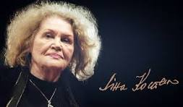
Український простір українською мовою — це своєрідний «імунітет» від чужого впливу. Ось чому треба оберігати дітей від всього російського, бо вони будуть послуговуватись московитськими наративами, а відповідно, і транслювати їх.
«Коли починається смерть культури, настає культура смерті». Ліна Костенко
Обмеження російської музики й кіно дало поштовх українським митцям. В результаті маємо стрімкий розвиток власного шоу-бізнесу, дубляжу й кіновиробництва. Це створює «економіку культури», яка працює на нас, а не на ворога.
Прикладом КУЛЬТУРНОЇ ДИПЛОМАТІЇ у 1922р був Український Національний Хор Олександра Кошиця, який популяризував українське мистецтво в Америці.
.
А українізований простір формує не лише культуру, а й економіку, і армію. Це основа заможної й безпечної України.
Так є «разніца»? Є, якщо її рахувати в доларах.

Slide 19
А Україна — стратегічно цінний ринок не тільки для кіновиробництва. Тобто, українізовуючи свій простір, ми ще й заробляєм на цьому, бо всі податки залишаються в державі.
А ще в українізований простір прийде проукраїнська політика, проукраїнська економіка і проукраїнська армія, а не «совок». В цьому просторі, який ми щодня маємо створювати в Україні, можливе для нас і наших дітей заможне, безпечне майбутнє. Ми не маєм права його втратити!
Так, питання мови надскладне в Україні сьогодні. Але воно вирішується. Війна нас підганяє. І від кожного українця залежить, чи буде жити наша мова через пару поколінь.
Як вважаєте, ми впораємося з цим викликом?

Slide 20
Щиро дякую за увагу та співпрацю.

